Slide 2
ТЕМА ВЫСТУПЛЕНИЯ
«Развитие финансовой грамотности у взрослого населения Ярославской области»
СИРОТКИН Сергей Александрович
Ярославский филиал Финуниверситета при Правительстве РФ
Заведующий кафедрой «Экономика и финансы»
канд. экон. наук., доцент

Slide 3
Почему появилась необходимость в повышении финграмотности среди населения?
Финансовая грамотность – это составляющая функциональной грамотности
Финансы человека – зона его ответственности
Безразличие к своим деньгам = безразличие к будущему своему и своих детей

Slide 4


Slide 5
Национальный проект
«Содействие повышению уровня финансовой грамотности населения и развитию финансового образования в Российской Федерации»
Целевые аудитории проекта
взрослое население
школьники, студенты и молодежь
Финансовый университет при Правительстве РФ (Распоряжение Правительства РФ от 10.02.2021 г.)
Институт финансовой грамотности
в целях формирования и развития компетенций в сфере финансовой грамотности взрослого населения

Slide 6
Финансово грамотный человек:
следит за состоянием личных финансов;
знает свои права как потребителя финансовых услуг;
оценивает риски на рынке финансовых услуг;
формирует долгосрочные сбережения на случай непредвиденных обстоятельств;
распознаёт признаки финансового мошенничества и т.д.
Кто учит?
учебные организации – от классических вузов до онлайн-университетов
проф.участники – брокеры, биржа, регулятор
индивидуальные (частные) консультанты и эксперты
«учат» – мошенники
Как выстроить траекторию обучения?
фундаментальные знания и основные понятия – онлайн-университеты
принципы построения финансового портфеля – у специалистов-практиков
нюансы отдельных инструментов или стратегий – у профучастников

Slide 7
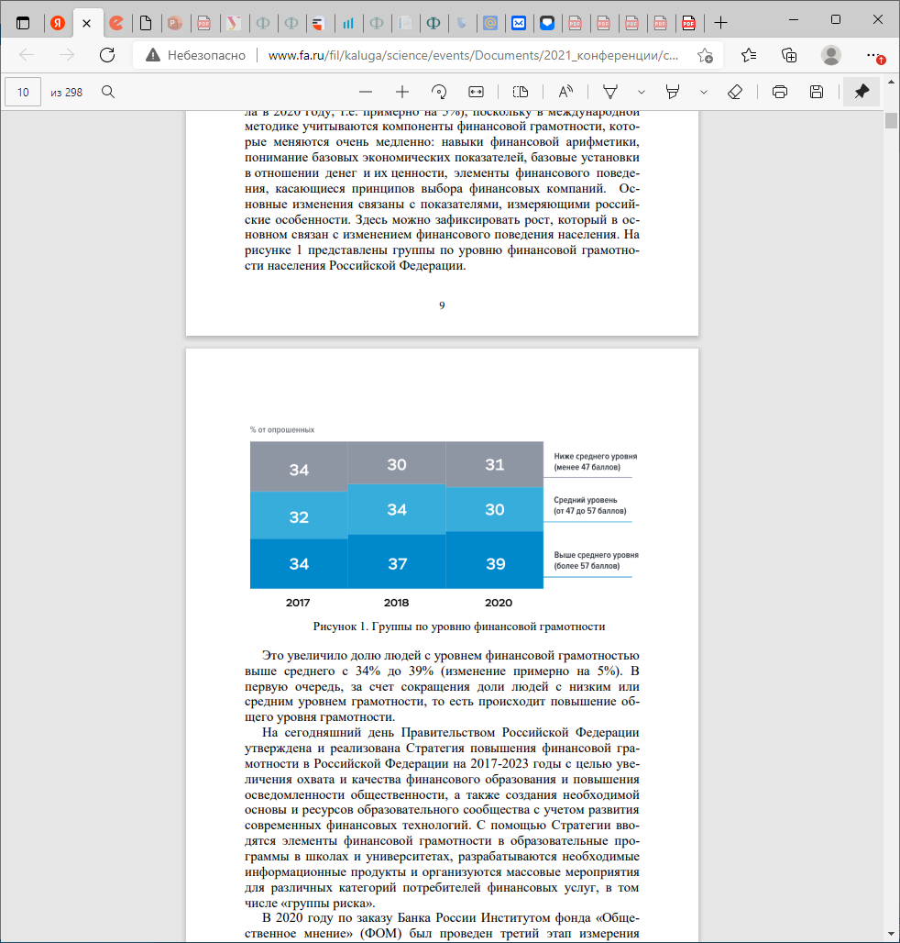
Группы по уровню финансовой грамотности

Slide 8
Резюме
управление личным капиталом и инвестирование – навыки, которым можно научиться с помощью онлайн-инструментов, однако любой навык надо закреплять на практике
для человека «не из сферы» есть все возможности получить необходимые знания бесплатно
есть вещи, которым учиться не надо – как бы соблазнительно не выглядела реклама этих услуг, она не имеет отношения к теме финграмотности

Slide 9
Спасибо за внимание!
Контактная информация:
Адрес: г. Ярославль, ул. Кооперативная, д. 12а, каб. 37
Телефон: 8(0482)73-14-80
Сайт: Ярославский филиал Финансового университета (fa.ru)
E-mail: SASirotkin@fa.ru

